Slide 1
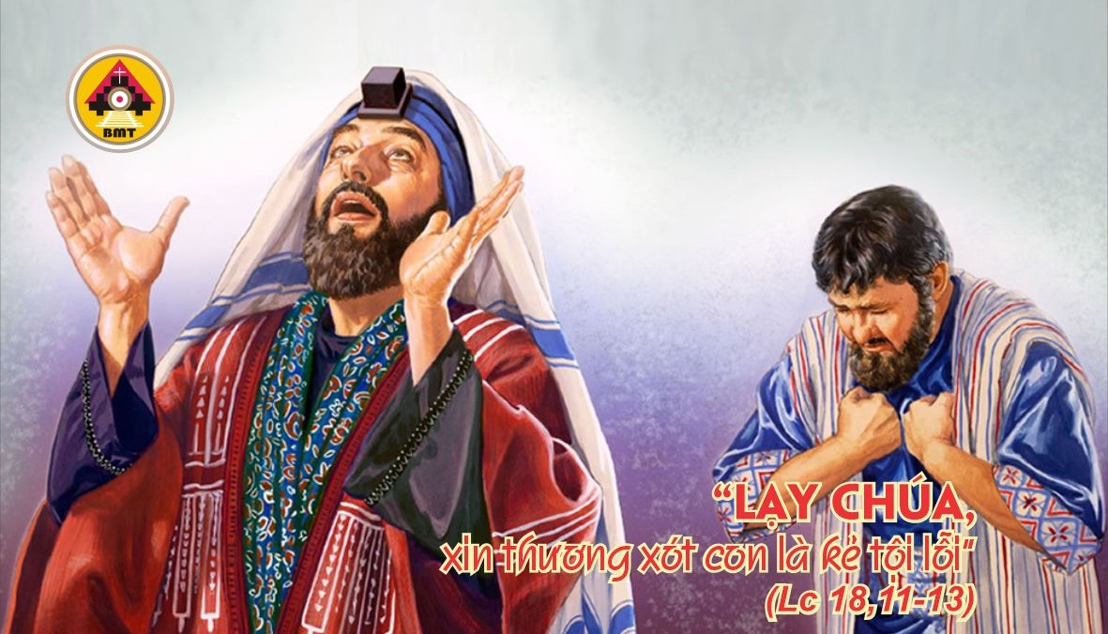

THỨ BẢY TUẦN III MÙA CHAY NĂM A

Slide 2
Ca Nhập Lễ
Linh hồn tôi ơi, hãy chúc tụng Chúa, và chớ khá quên mọi ân huệ của Người, Người đã tha thứ mọi điều sai lỗi của ngươi.

Slide 3

Bài Đọc 1: Hs 6, 1b-6
“Ta muốn tình yêu, chớ không muốn hy lễ”.
Trích Sách Tiên tri Hôsê.

Slide 4
Đáp Ca
Tv 50, 3-4. 18-19. 20-21ab
Ðáp: Ta muốn tình yêu, chớ không muốn hy lễ

Slide 5
Câu Xướng Trước Phúc Âm
Chúa phán: “Ta là sự sáng thế gian, ai theo Ta, sẽ được ánh sáng ban sự sống”.

Slide 6
Phúc Âm: Lc 18, 9-14

Slide 7


Slide 8

DÂNG LỄ

Slide 9
CA HIỆP LỄ
Mến Chúa hết lòng và yêu tha nhân như chính mình, thì hơn mọi lễ vật hy sinh.

Slide 10
CA KẾT LỄ

Slide 11
THỨ BẢY TUẦN III MÙA CHAY NĂM A

